Slide 1


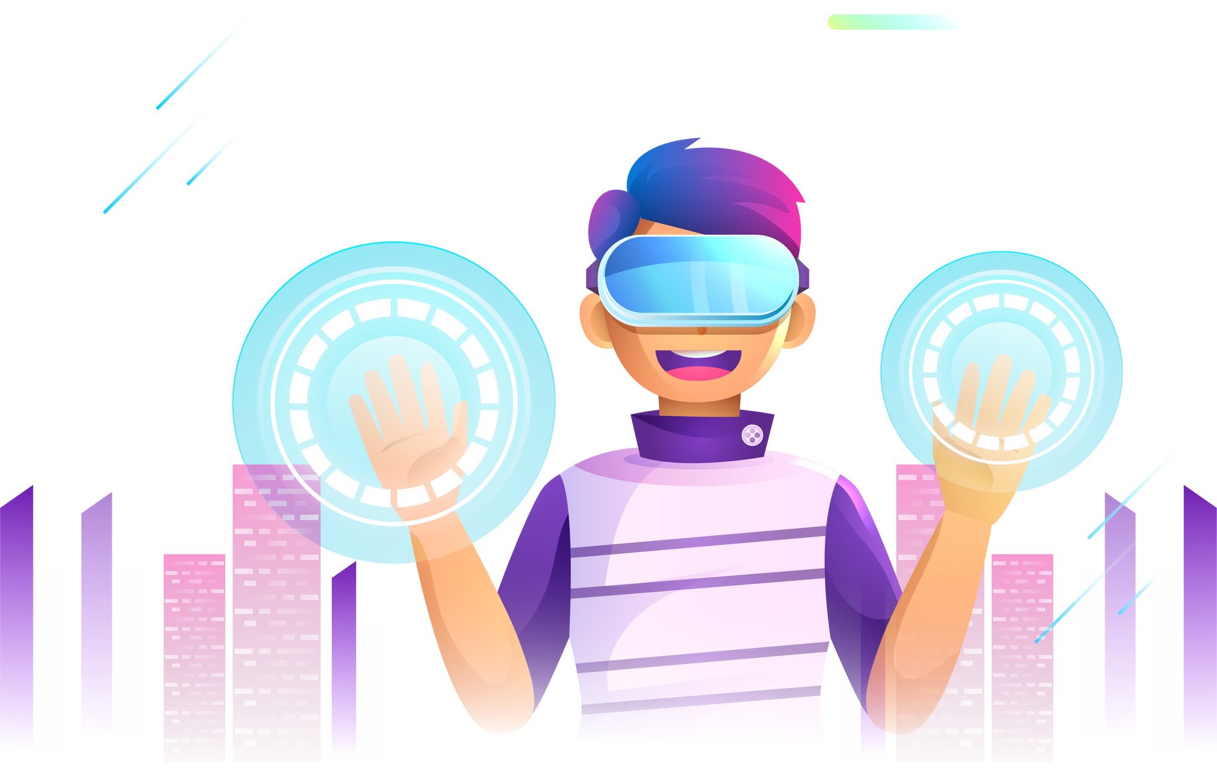



新興科技素養基礎講座
高小
教學簡報
Project NEXT 新興科技素養及價值教育計劃
Notes:
【一級玩家】終極中文官方預告
https://www.youtube.com/watch?v=jjO9DF57_vE
1:05-2:04
中一學生駭入學校系統發警告 要求撤回這政策否則「hack所有嘢」 | 香港01 https://www.hk01.com/article/819061?utm_source=01articlecopy&utm_medium=referral

Slide 2


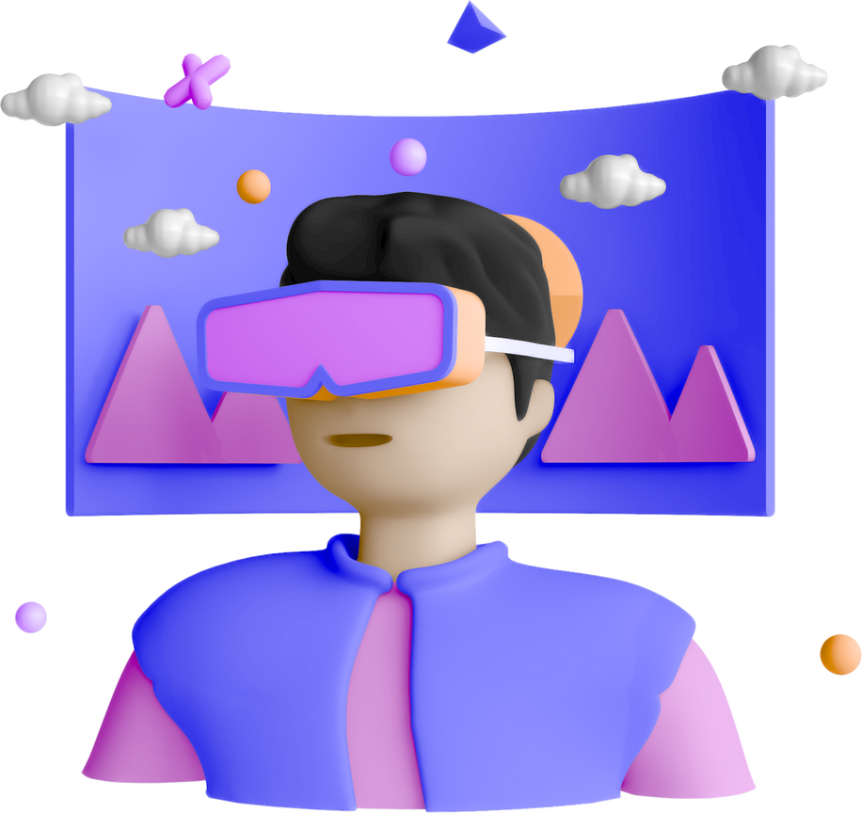



目標
認識甚麼是新興科技
學習正向新興科技素養及價值

Slide 3



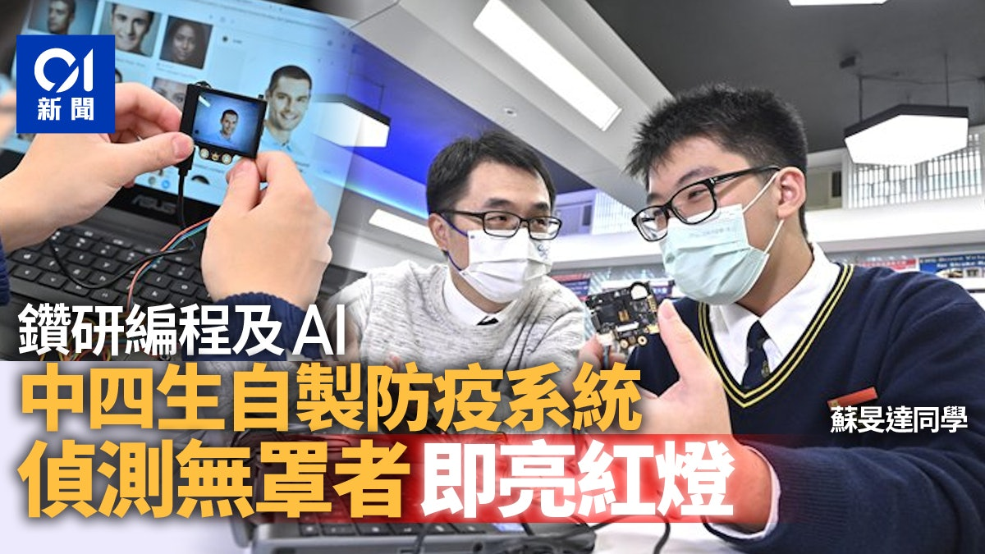


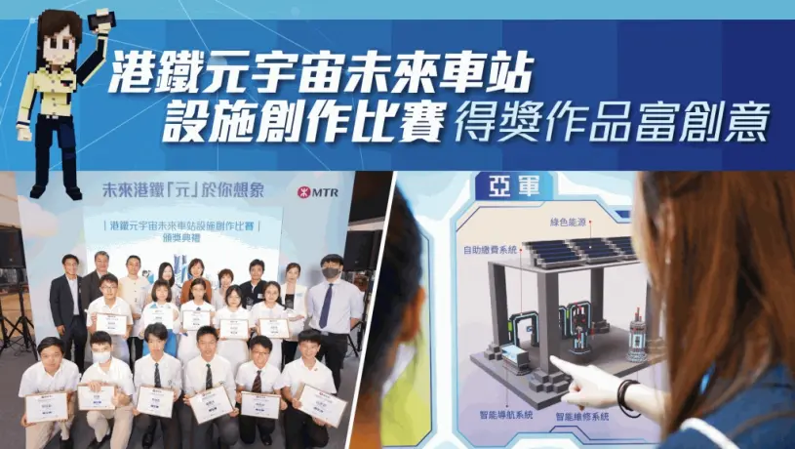


他們有新興科技素養嗎? 為甚麼?
01
02
有
03
04
沒有

Slide 4
他們有新興科技素養嗎? 為甚麼?
01

Slide 5
他們有新興科技素養嗎? 為甚麼?
02

Slide 6
他們有新興科技素養嗎? 為甚麼?
03

Slide 7
他們有新興科技素養嗎? 為甚麼?
04

Slide 8


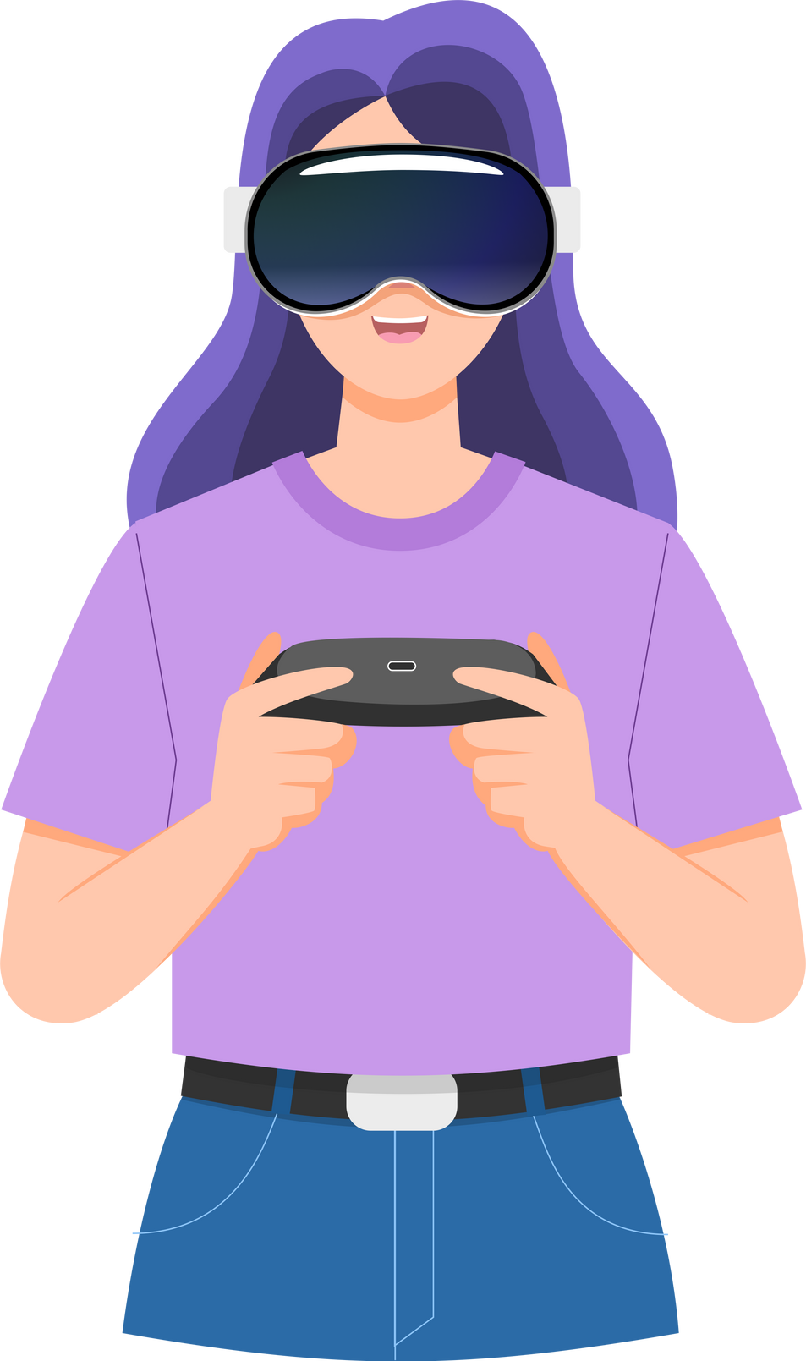
甚麼是新興科技素養？
(EMERGING TECHNOLOGY LITERACY)
新興科技素養是指
使用先進科技時所具備的
正向知識、技能與價值觀
人工智能
元宇宙

Slide 9
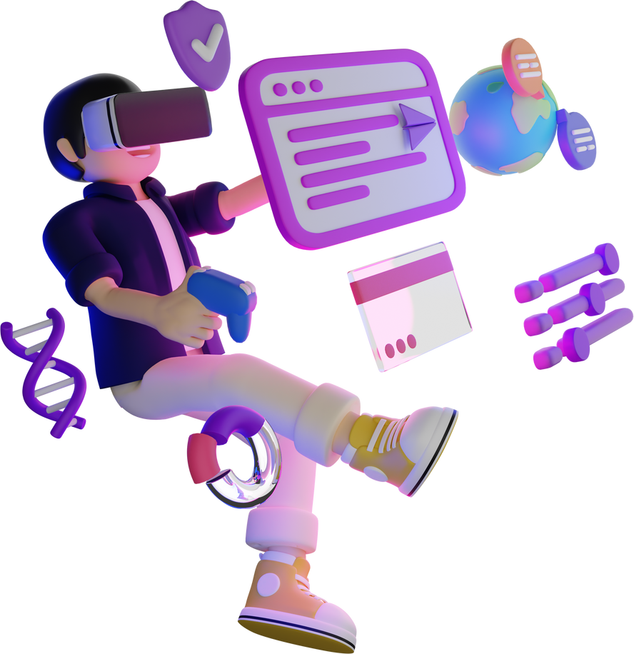
計劃願景
透過兩年計劃的課程
成為能夠駕馭科技並擁
  有正向價值的數碼公民

Slide 10

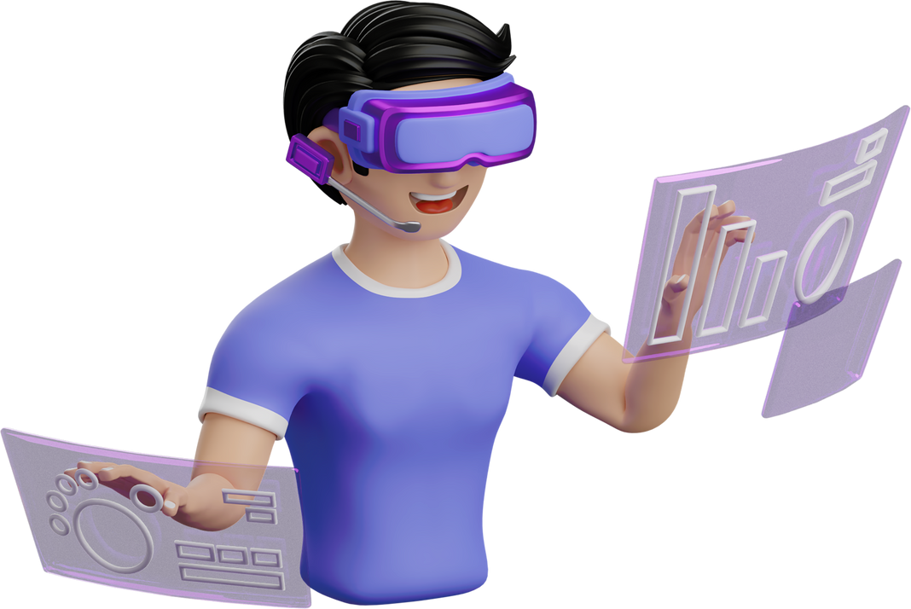
01
保持開放創新的態度
吸收新興科技的知識
實踐課堂學到的知識及技能，並應用於日常生活中
02
03
權衡好處與壞處
反思科技衍生的道德問題

Slide 11




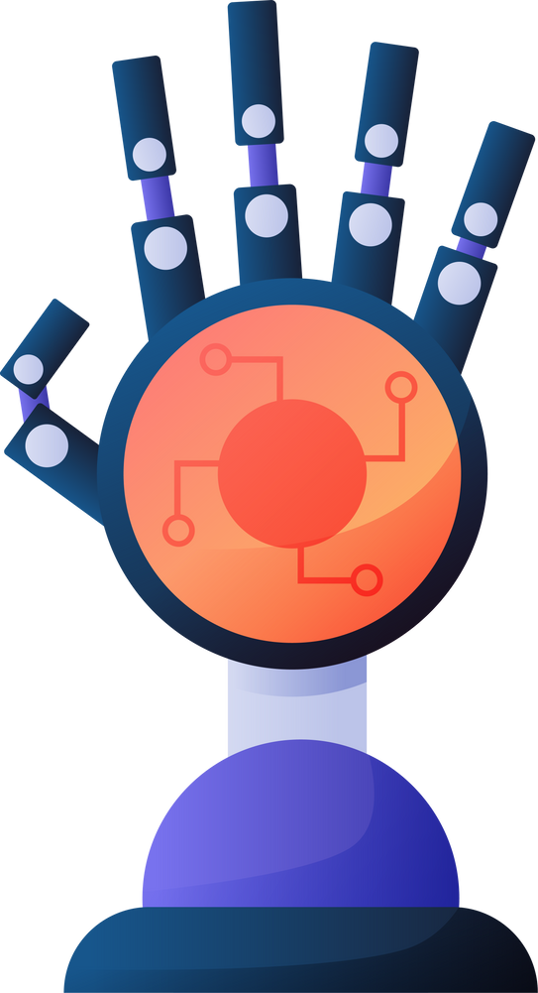

科技課
價值課
實踐課
X2
X2
X1

Slide 12
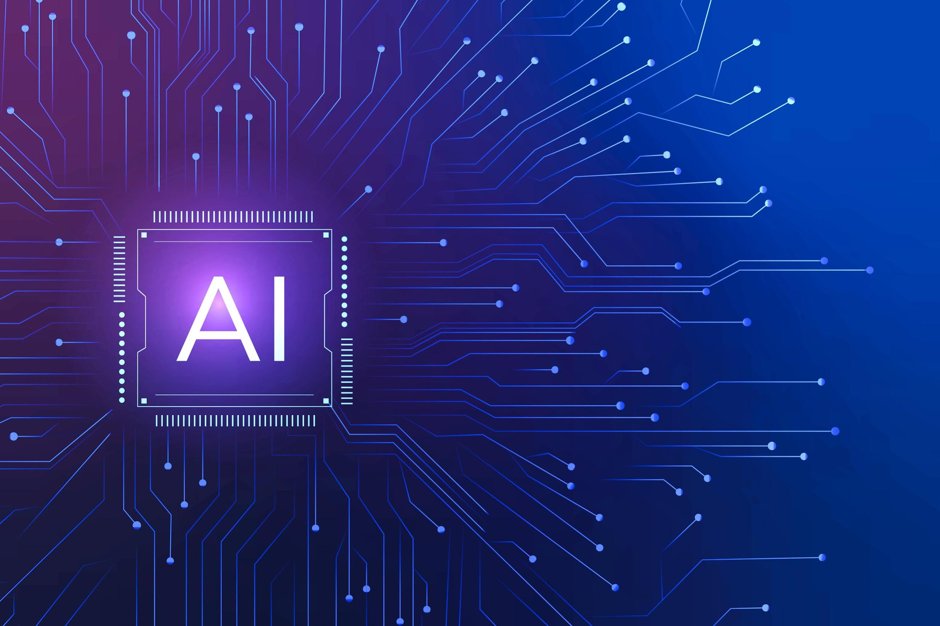
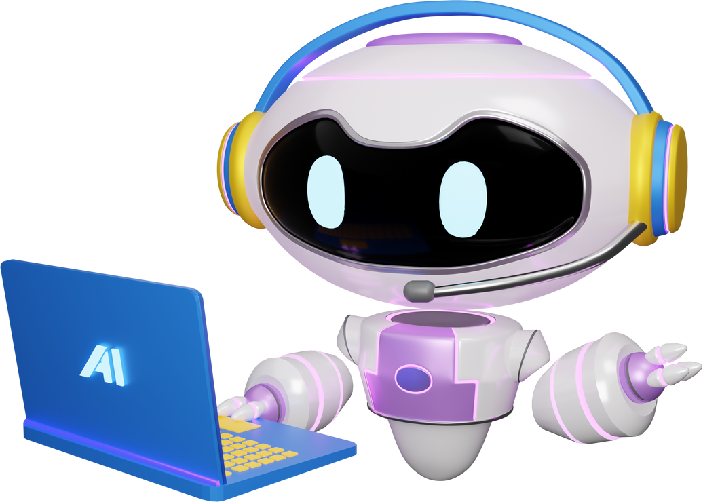
人工智能
有甚麼生活例子?

Slide 13



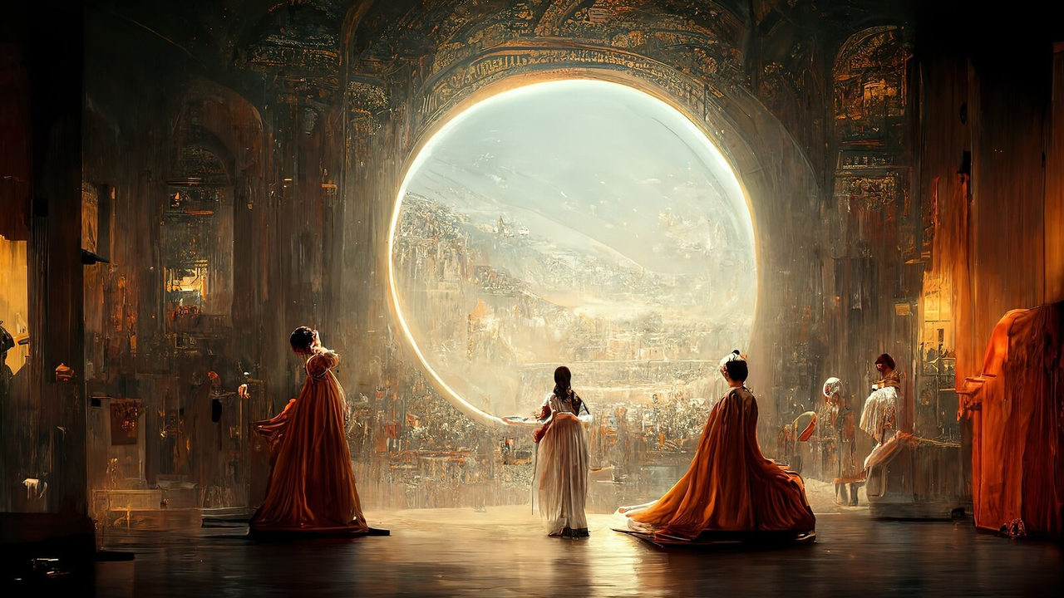

人工智能的例子

Slide 14

人工智能的例子
聊天機械人
自動駕駛
圖像生成
深度偽造

Slide 15


「她」並不存在
「她」是IMMA
Imma是一位來自日本的AI 模特兒，
透過人工智能（AI）的深僞技術(Deepfake）逼真呈現猶如真人般的外貌。
她擁有自己的社交媒體Instagram，影響力絕不亞於網路紅人。更成為新一代的廣告寵兒，為Skii、Coach 等世界知名品牌代言廣告。
Notes:
https://www.youtube.com/watch?v=15BrRvuXTEE

Slide 16
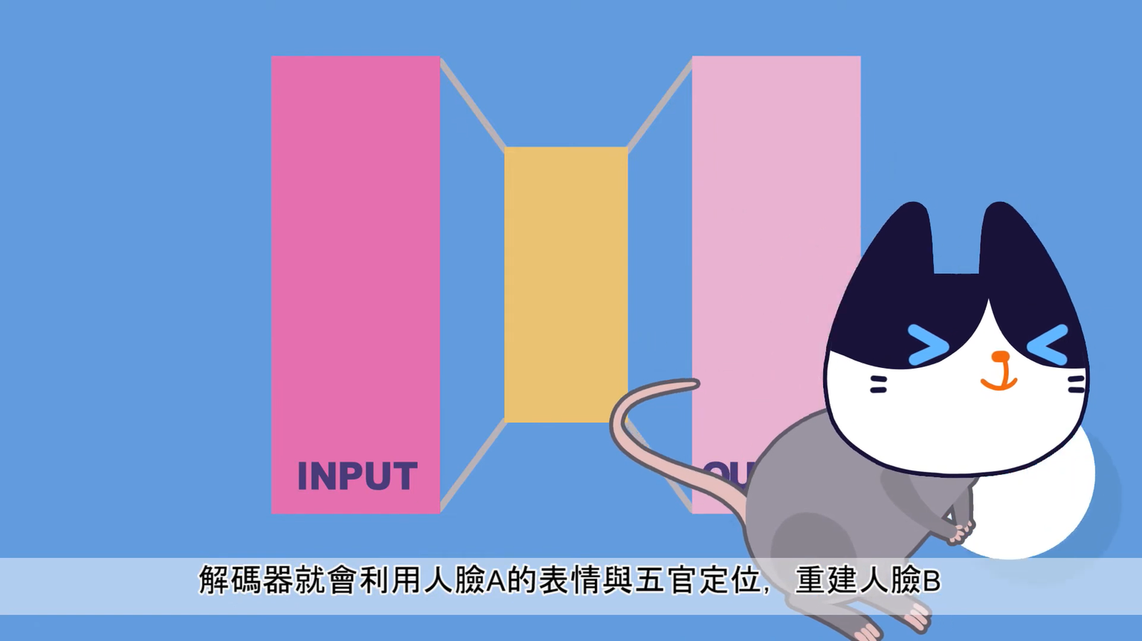
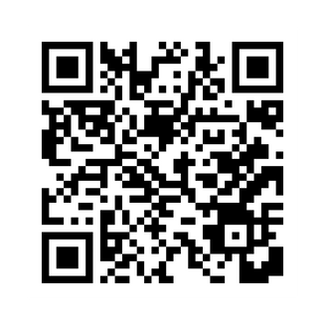

甚麼是DEEP FAKE (深度偽造)？

Slide 17





體驗活動：不存在的人類

Slide 18

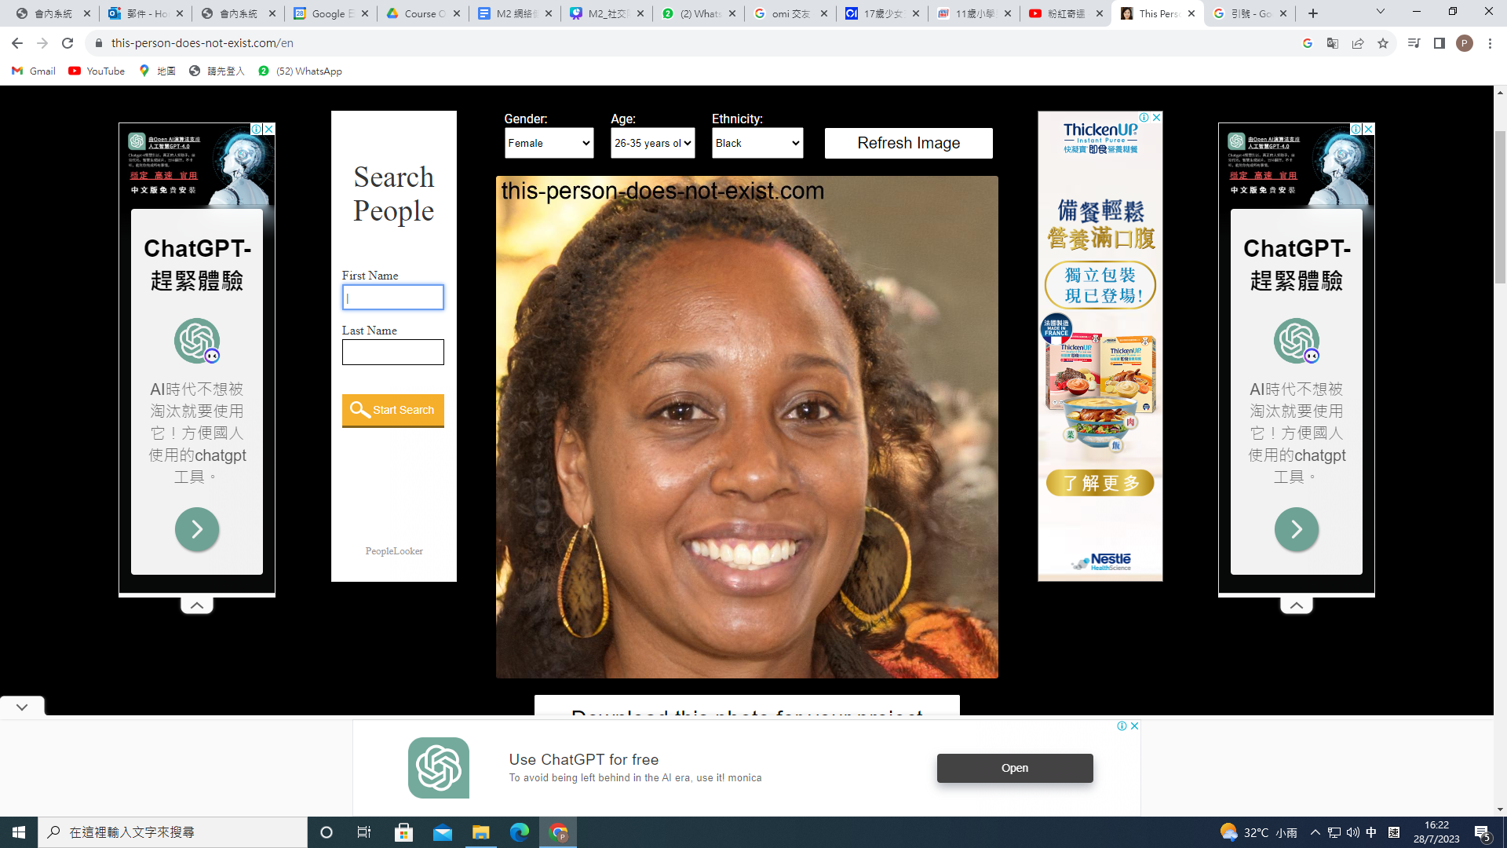

網站
THIS PERSON DOES NOT EXIST
this-person-does-not-exist.com/zh
方法：
  選擇性別 (GENDER)
  選擇年齡 (AGE)
  選擇種族 (ETHNICITY)
  刷新圖像 (REFRESH IMAGE)

Slide 19
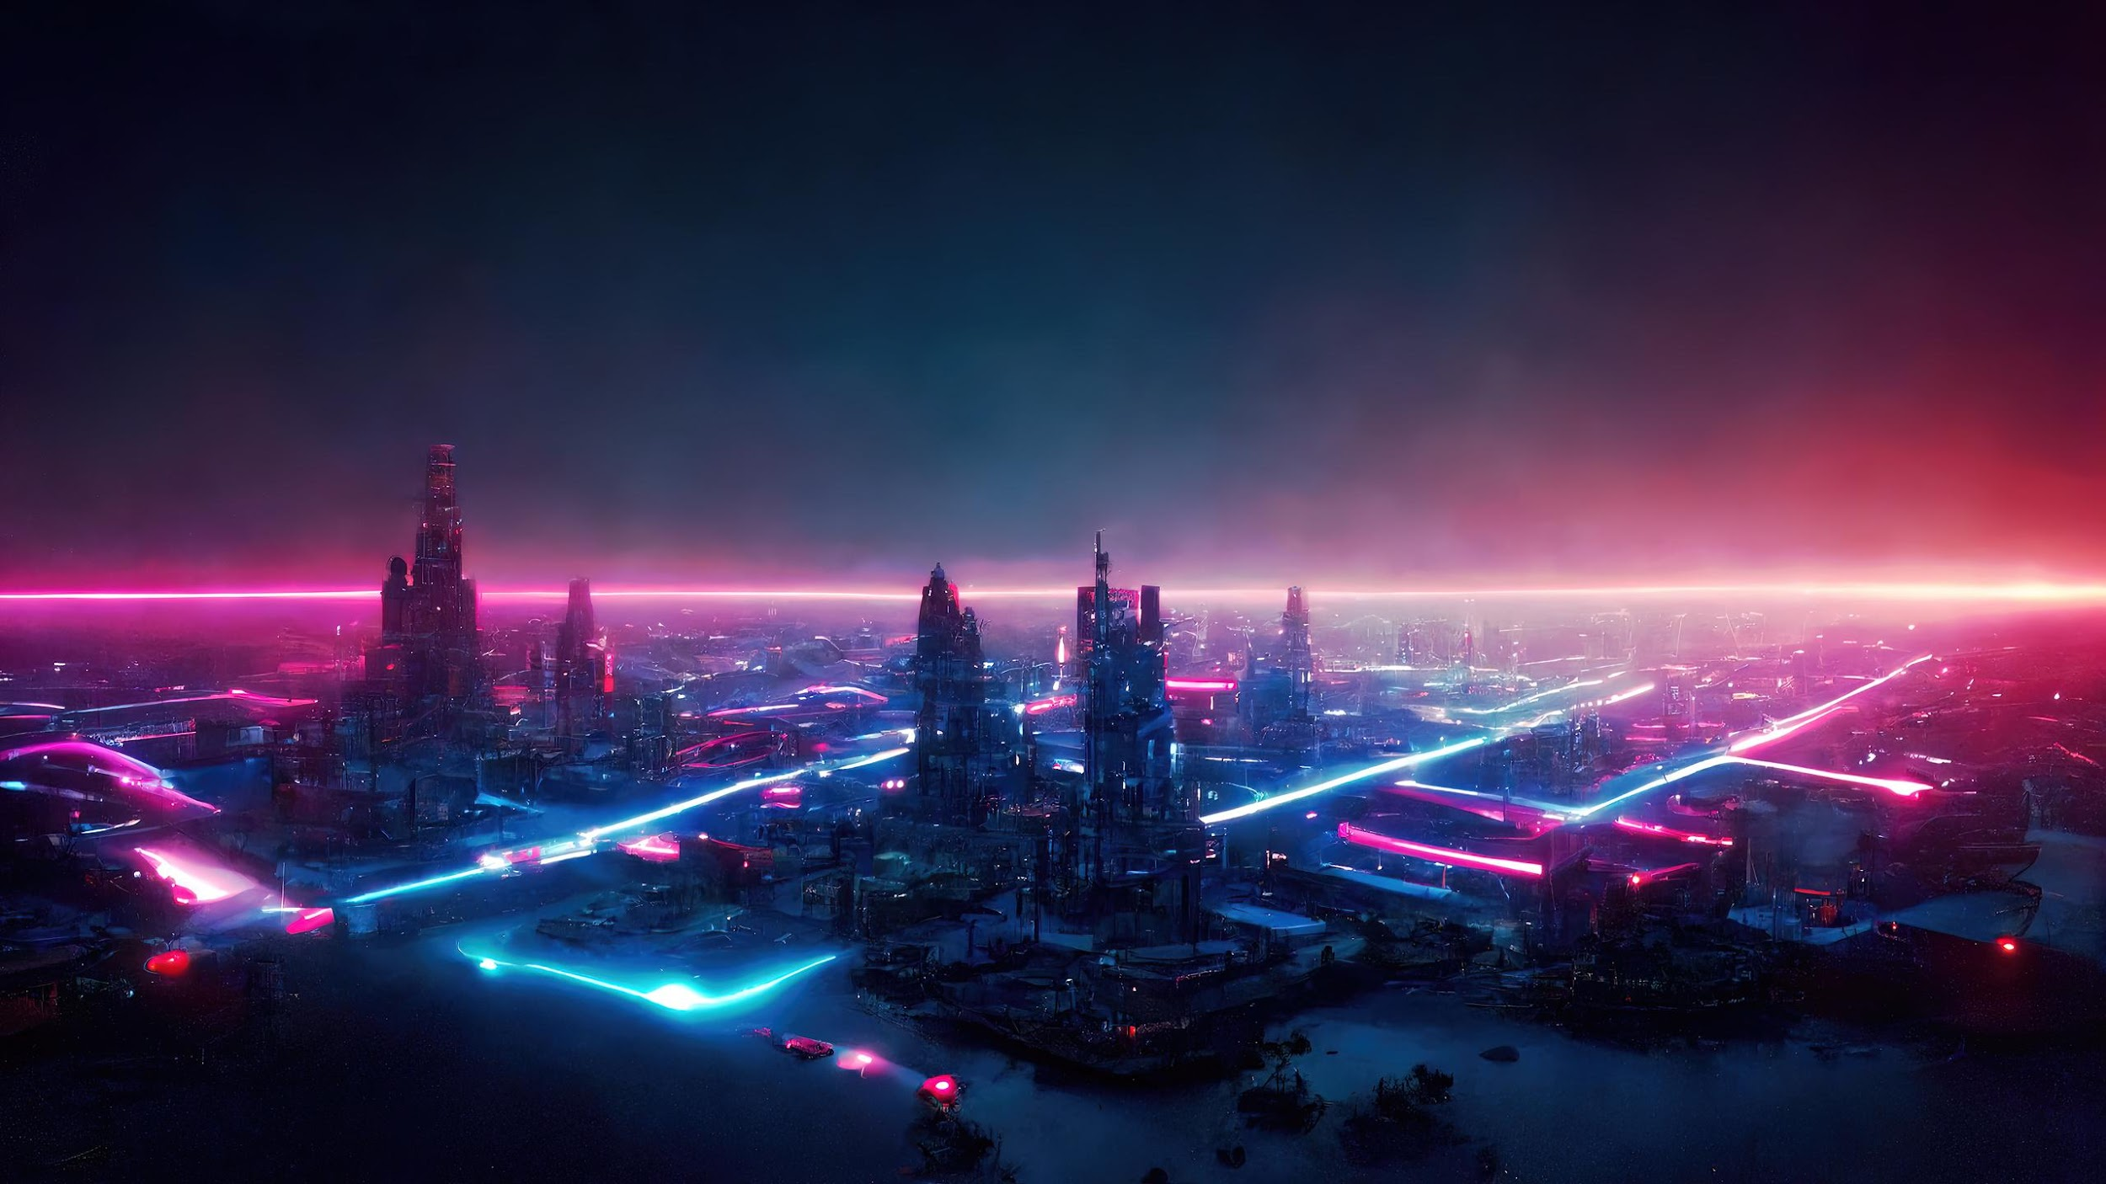
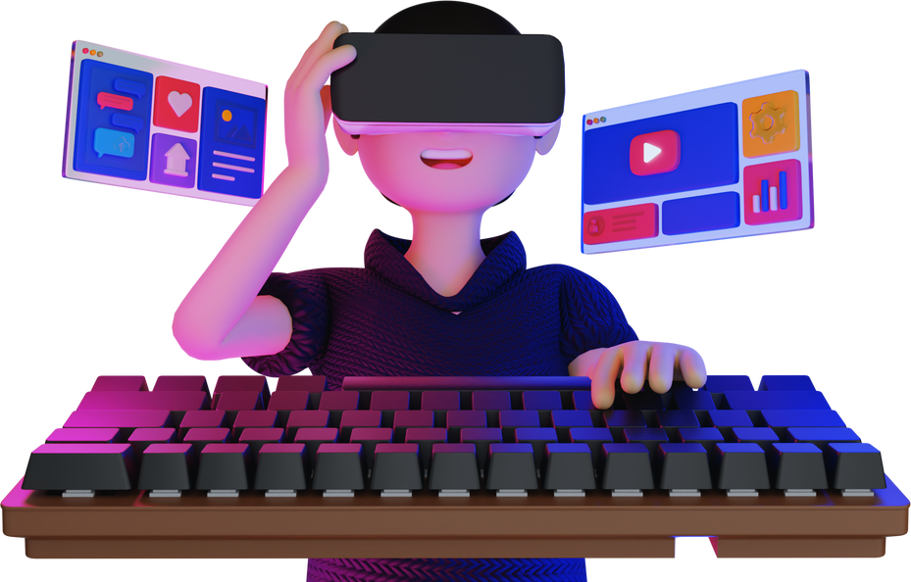
提及元宇宙，
你會想起甚麼？

Slide 20
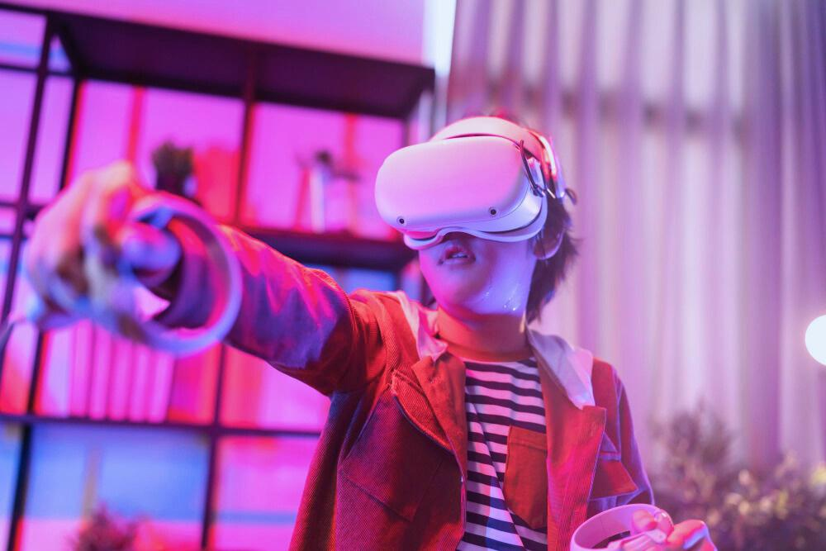
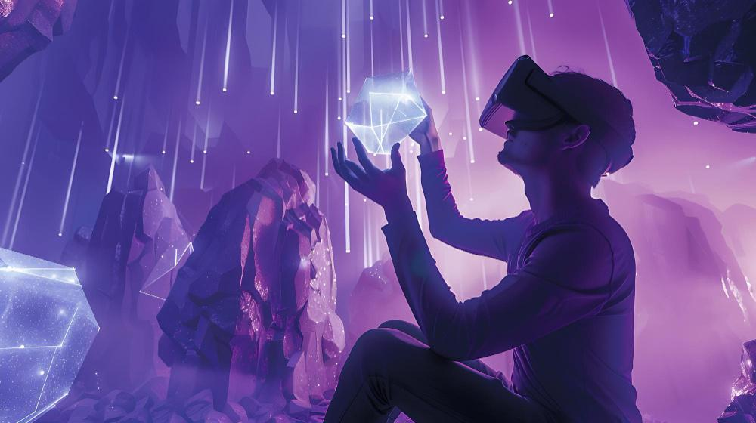
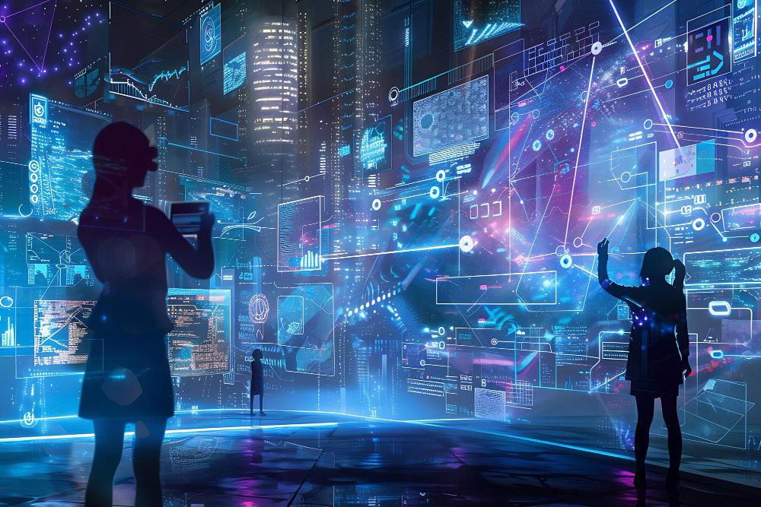
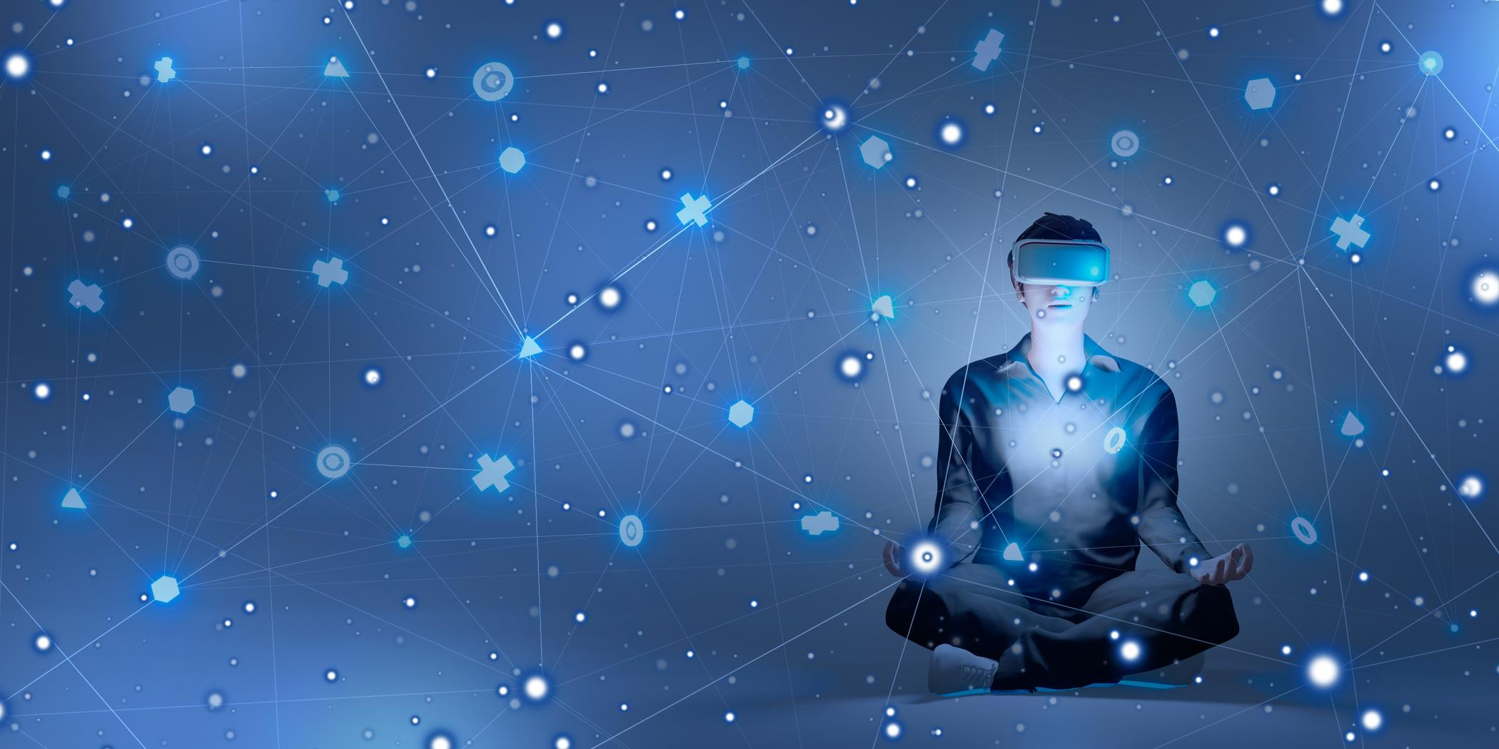
元宇宙的特性
隨時隨地
沉浸式
低延遲
多樣性
Notes:
元宇宙的特性可以從以下幾個方面來理解：
隨時隨地：
使用者可以在任何時間和地點進入元宇宙，無論是透過電腦、手機還是虛擬現實（VR）設備，這種無縫的接入方式使得人們能夠隨時參與虛擬世界的活動。
沉浸式：
元宇宙提供高度沉浸的體驗，使用者可以透過虛擬現實、擴增實境（AR）等技術，感受到身臨其境的感覺。這種沉浸感使得用戶能夠更真實地參與遊戲、社交和其他活動。
低延遲：
低延遲技術確保了用戶在與元宇宙互動時，能夠即時反應。這對於多個用戶同時進行互動和遊戲至關重要，因為延遲會影響體驗的流暢度和真實感。
多樣性：
元宇宙包含了各種不同的內容和活動，包括遊戲、社交、商業、藝術等，提供了豐富的選擇和體驗。用戶可以根據自己的興趣和需求，選擇參與不同的虛擬活動。

Slide 21
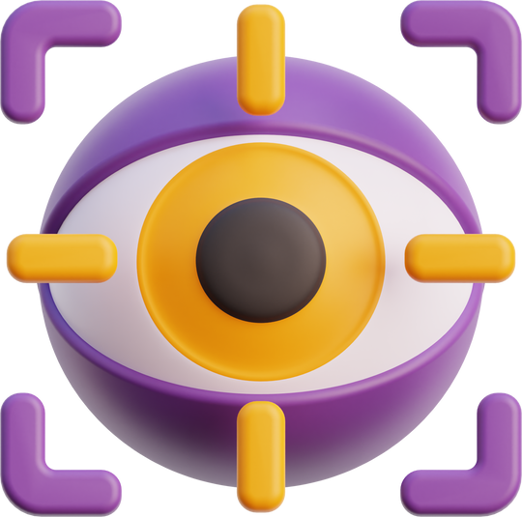
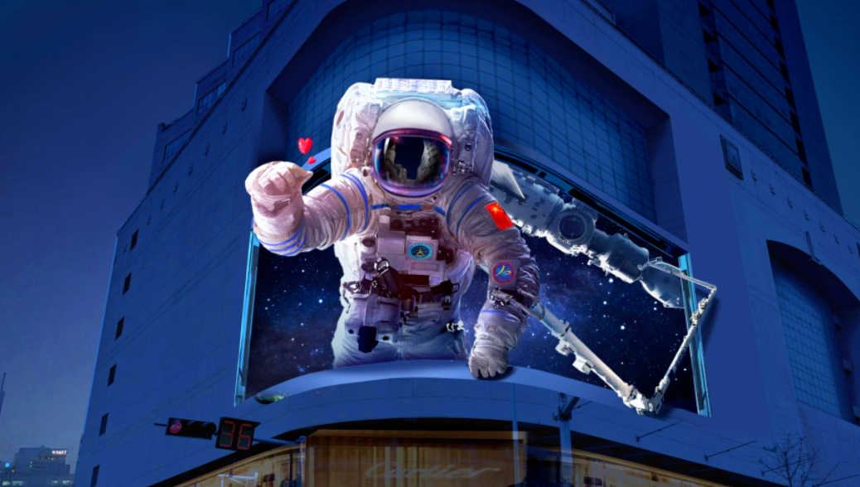
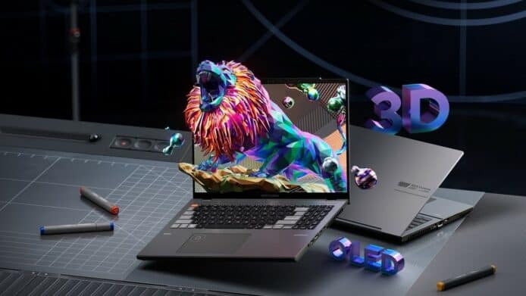
體驗活動：裸眼3D技術

Slide 22
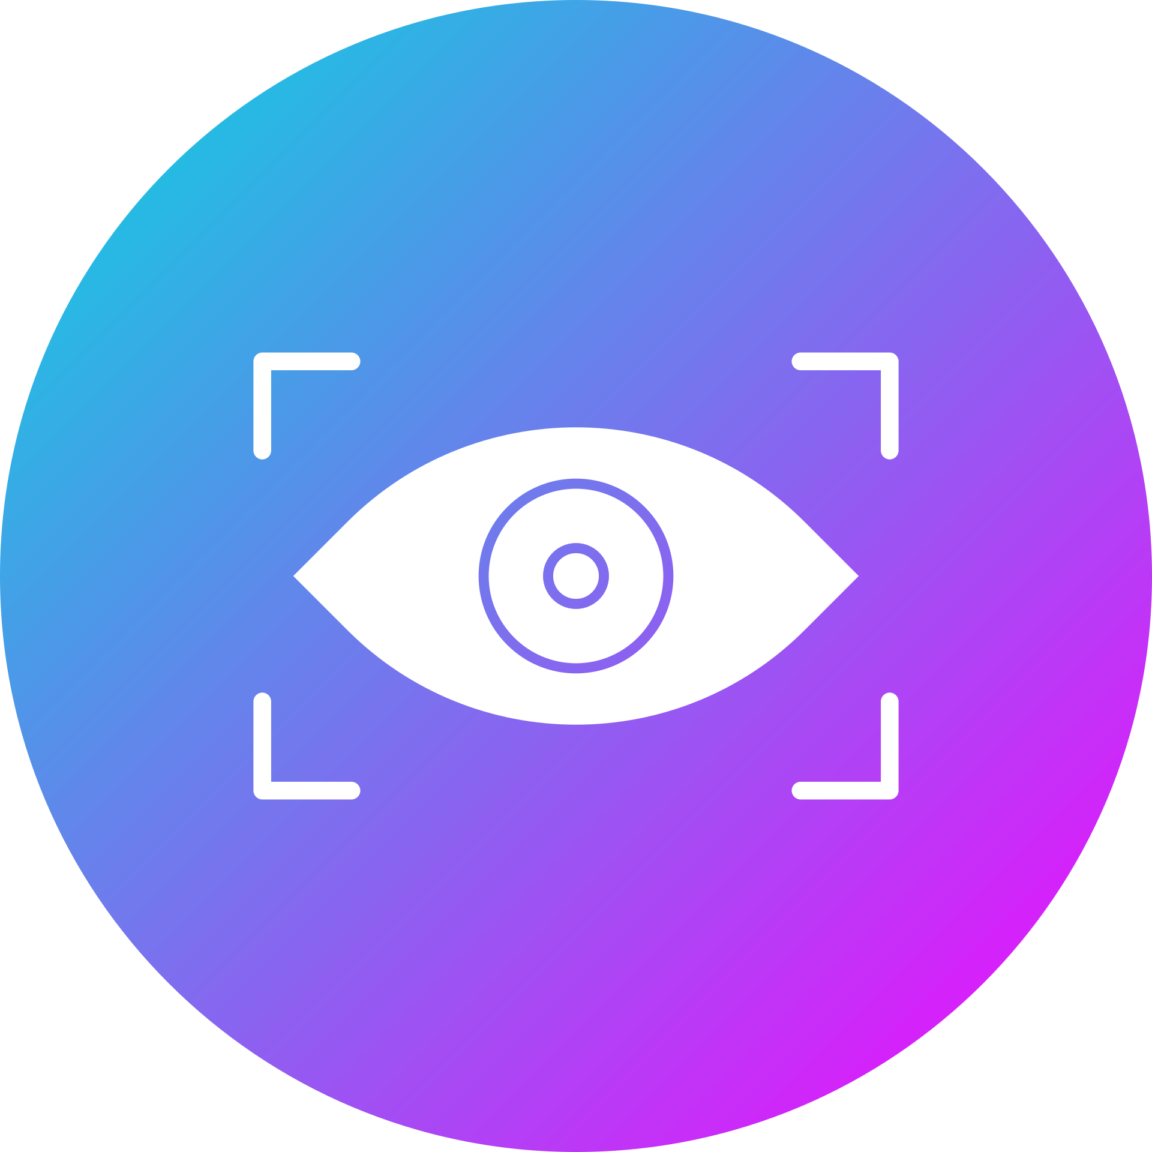
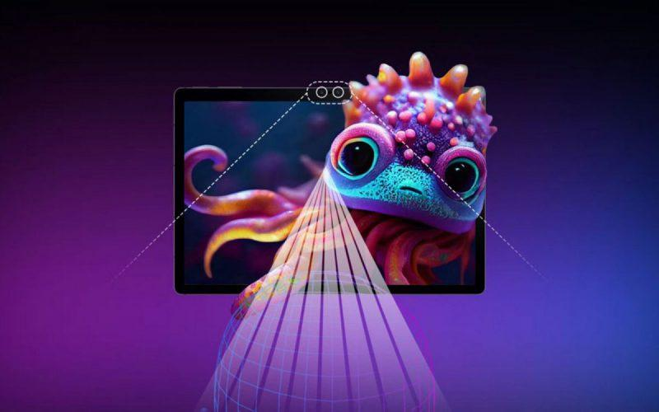
裸眼3D技術
是一種可以在不需要使用任何特殊眼鏡或其他輔助設備的情況下，在顯示器上創造出 3D 立體效果的技術
視差屏障技術
在液晶顯示器前面加上一個特殊的光柵或遮罩，能
夠控制左右眼看到的光線，從而產生立體視覺效果
光學透鏡技術
在顯示器上加入一層透鏡陣列，通過透鏡的折射作用，分別引導左右眼看到不同的畫面，產生立體感
體積顯示技術
通過快速旋轉的顯示面板或激光掃描的方式，在空間中直接渲染出立體的影像

Slide 23
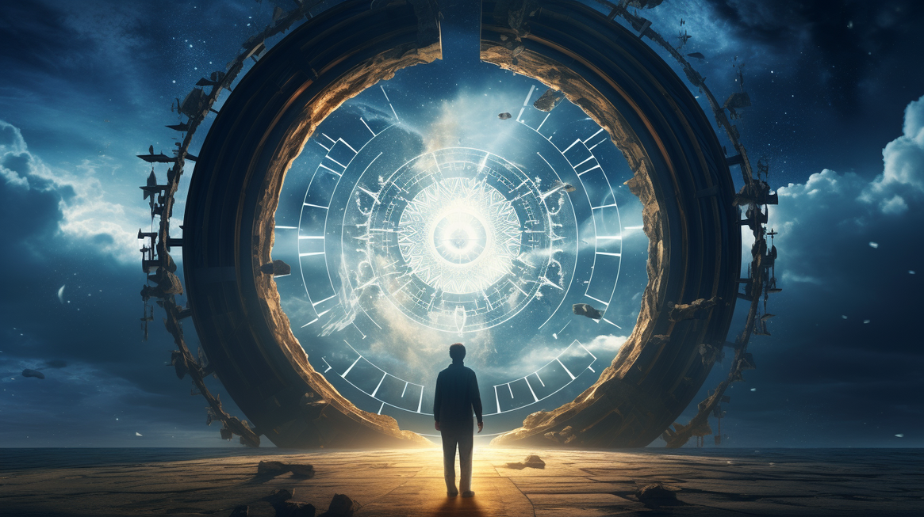
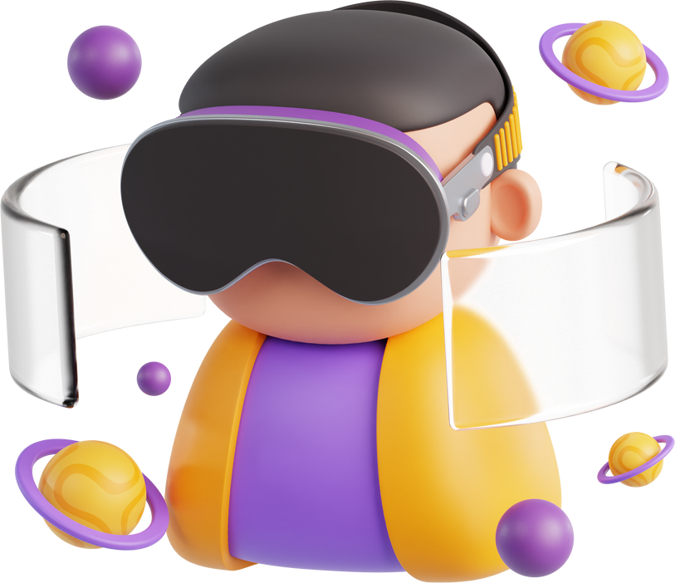

元宇宙仍有一段距離……
元宇宙的應用未完全普及，基於不同原因：
硬件限制
價錢限制
  裝置的效率未能達至百分百的低延遲配戴裝置時的不適感
  但隨著未來科技的進步，定能逐步克服
部分高端的 VR 眼鏡、手套等硬件設備價格較高，並非大眾消費者能夠負擔，令元宇宙未能完全在社會普及應用

Slide 24
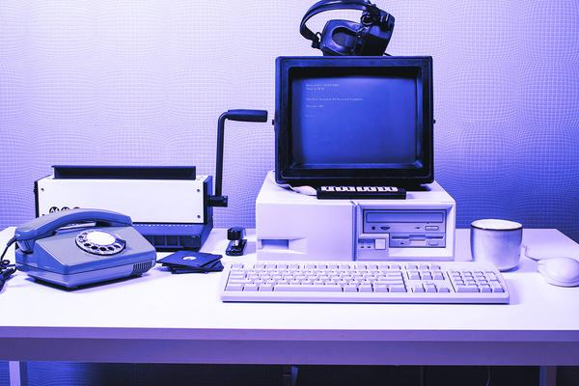

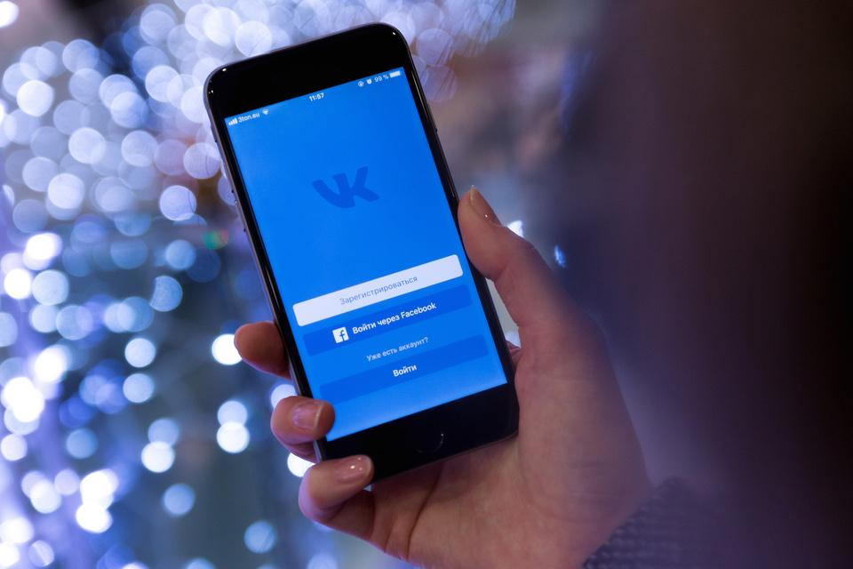
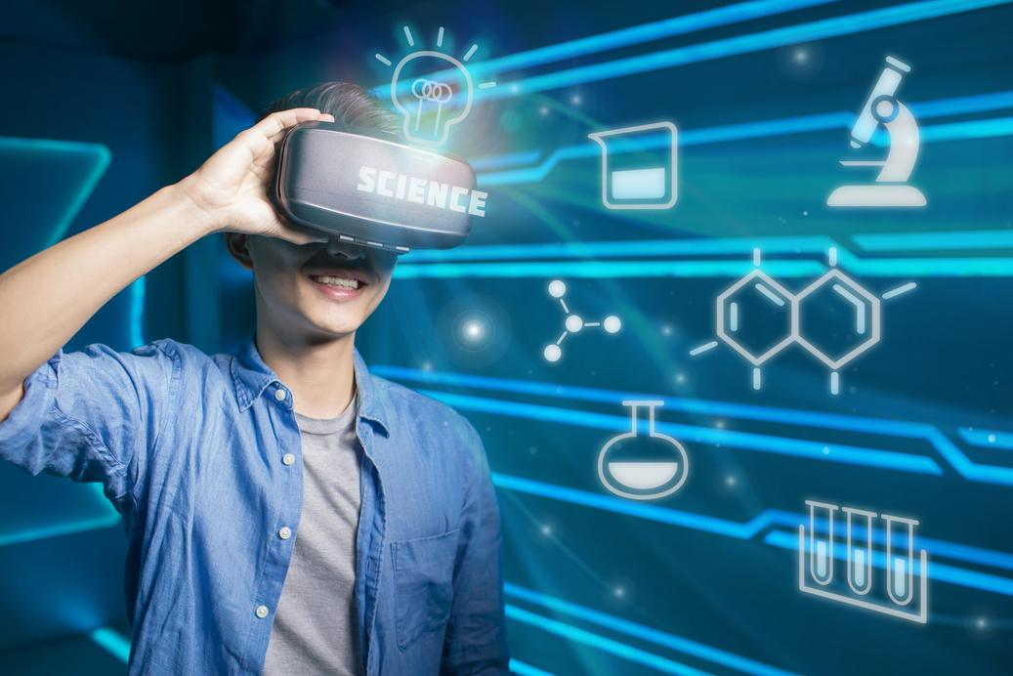
總結：
擁抱新興科技世界
數十年前初代的電腦，外形笨重，更必需連接電線定點才可以上網。
時至今天已經發展成無線上網，小小的手機已經成為生活不可缺失的一部分。
所以不論人工智能及元宇宙如何發展，我們都應學習科技素養，待科技發展完全成熟之時，便可以正確地擁抱新興科技世界。

Slide 25




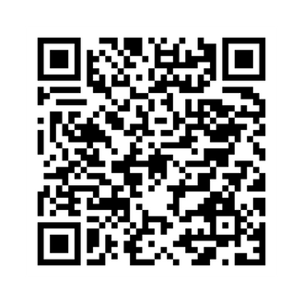

THANK YOU
教學短片

